Slide 1
POLÍTICA PÚBLICA LGBTI
DIVERSIDAD SEXUAL
MICHEL ORTIZ ACEVEDO
PSICÓLOGO-ESPECIALISTA EN INTERVENCIÓN Y GERENCIA SOCIAL

Slide 2
POLÍTICA PÚBLICA LGBTI

Slide 3
CONTENIDO
Marco constitucional normativo a nivel nacional de la política pública LGBTI.
Sexo
Género
Orientación sexual
Identidad de género

Slide 4
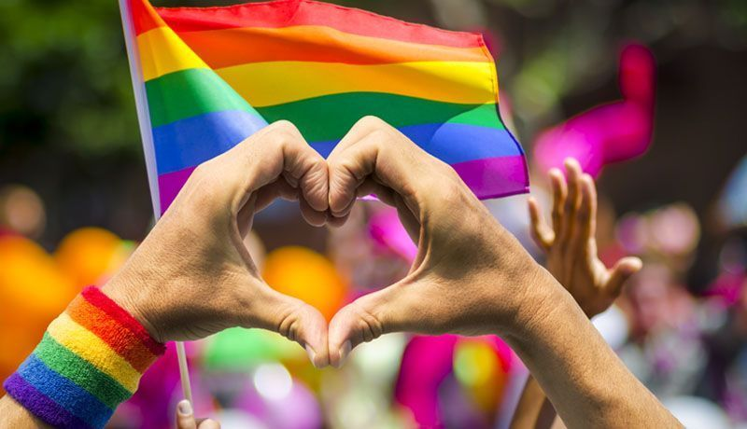
MARCO CONSTITUCIONAL NORMATIVO A NIVEL NACIONAL DE LA POLÍTICA PÚBLICA LGBTI
CONSTITUCIÓN POLÍTICA
ARTÍCULOS 1, 5, 13, 16, 70.
CONGRESO
POLÍTICA PÚBLICA
PLAN NACIONAL DE DESARROLLO
SECTORES LGBTI
DECRETO 2893
MINISTERIO DEL INTERIOR
CORTE CONSTITUCIONAL
Sentencia C-075/07
Sentencia C-811/07
Sentencia C-336/08

Slide 5
OBJETIVOS Y ESTRATEGIAS PLAN NACIONAL DE DESARROLLO 2018-2022 SECTORES LGBTI
OBJETIVOS Y ESTRATEGIAS PND
Dentro de las apuestas establecidas por el Plan Nacional de Desarrollo 2018-2022 “Pacto por Colombia, Pacto por la Paz”, se estableció como objetivo:
“Promover acciones para superar las distintas formas de discriminación que sufren diferentes grupos poblacionales como las personas LGBTI, los miembros de los grupos religiosos, los grupos con características étnico-raciales o las personas con discapacidad.

Slide 6
POLÍTICA PÚBLICA LGBTI
Esta política pública se enmarca en el decreto 762 del 2018
Política pública para la garantía del ejercicio efectivo de los derechos de las personas que hacen parte de los sectores sociales lGBTI y de personas con orientaciones sexuales e identidades de género diversas
Fortalecimiento de capacidades y competencias institucionales para la atención con enfoque diferencial de orientaciones sexuales e identidades de género diversas
DECRETO 762 DE 2018

Slide 7
OBJETIVOS DE LA POLÍTICA PÚBLICA LGBTI
Promover una cultura ciudadana
basada en el reconocimiento, la
garantía y la restitución del derecho a una vida libre de violencias
y de discriminación por identidad
de género y orientación sexual.
Consolidar desarrollos institucionales para el reconocimiento, la garantía y la restitución de los derechos de las personas de los sectores LGBTI.
Generar capacidades en las organizaciones y personas de los
sectores LGBTI para una efectiva representación de sus intereses como colectivo en los espacios de decisión de la ciudad.
La creación y puesta en funcionamiento de una Casa Refugio para la recepción y atención de personas víctimas de la violencia intrafamiliar de los sectores LGBTI.
Promover el empoderamiento social y político de las personas de los sectores LGBTI, mediante la creación de un centro comunitario distrital LGBTI y su estrategia territorial.

Slide 8
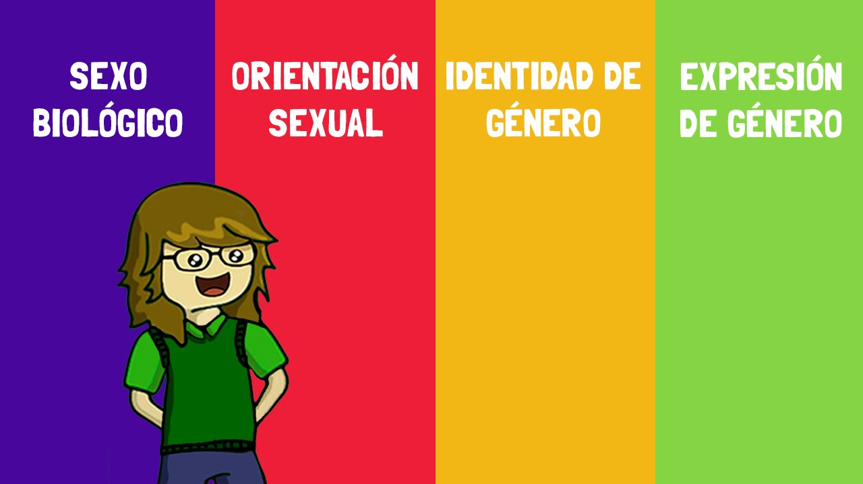
`DIVERSIDAD SEXUAL
Son todas las características físicas y biológicas (órganos, hormonas, cromosomas), que definen a los seres vivos (personas, animales o plantas), como “hembras” o “machos”

Slide 9
ATRIBUTOS
SEXO
HOMBRE
MUJER
INTERSEXUAL
SEXO BIOLÓGICO: Machos
GENITALES: Pene/ Testículos
HORMONAS: Testosteronas
CROMOSOMAS: XY.
SEXO BIOLÓGICO: Hembras.
GENITALES: Vagina/ Senos
HORMONAS: Estrógenos
CROMOSOMAS: XX.
SEXO BIOLÓGICO: Hembras y Machos
GENITALES: Vagina/ Pene
HORMONAS: Estrógenos/ Testosteronas
CROMOSOMAS: XX para mujeres / XY para hombres.

Slide 10
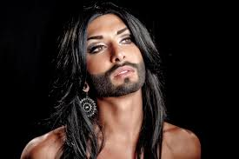
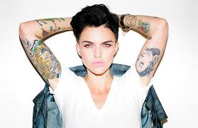
GÉNERO Masculino/ Femenino
GÉNERO
AGÉNERO/ GENDERQUEERS
NO BINARIO
AGÉNERO
BIGÉNERO
Personas que no se identifican con ningún género binario y que están fuera de la cisnormatividad, es decir, que su género sería nulo.
Personas que se sienten como hombres y como mujeres al mismo tiempo.

Slide 11
EXPRESIÓN DEL GÉNERO
Es la forma en que manifestamos nuestro género mediante nuestro comportamiento y nuestra apariencia. ... La expresión de género de una persona no siempre está vinculada con su sexo biológico, su identidad de género o su orientación sexual.
DRAG QUEEN
DRAG KING

Slide 12
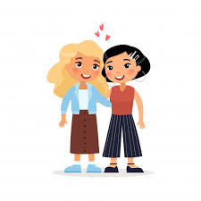
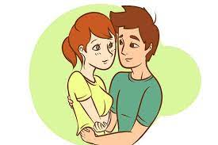
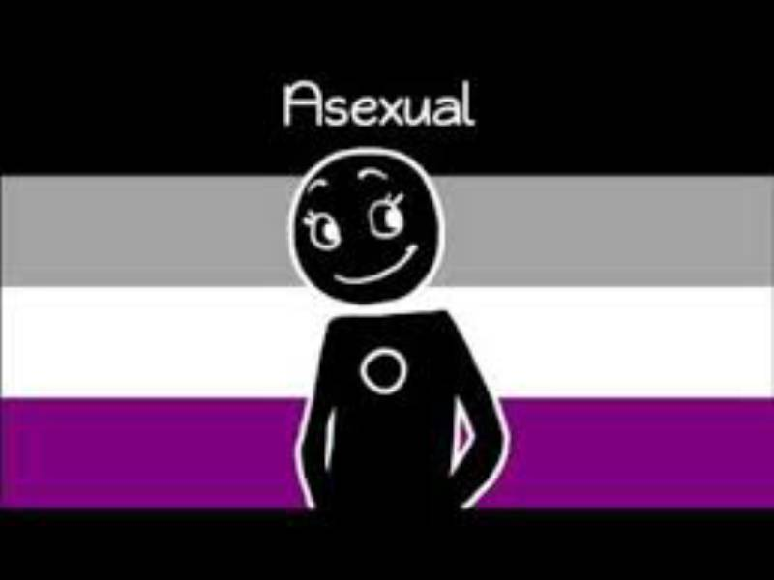
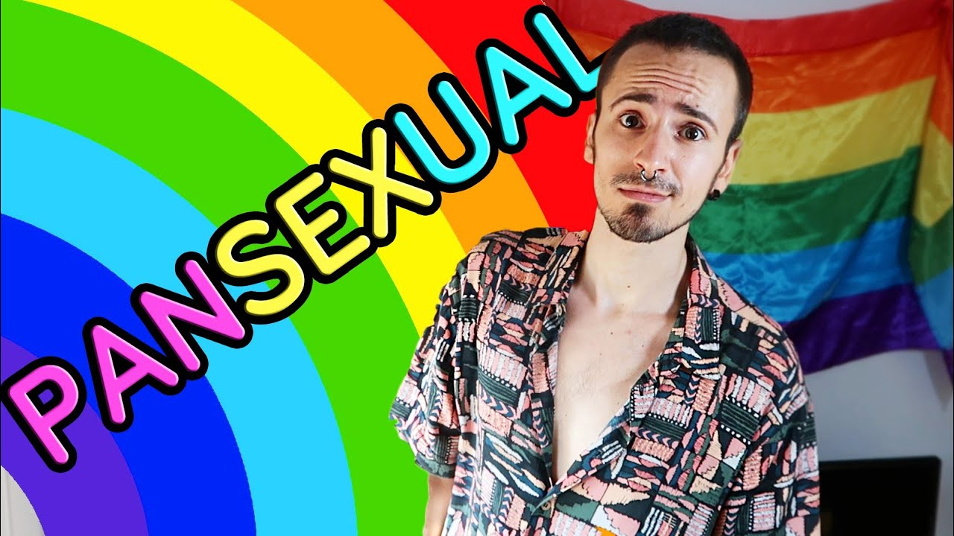
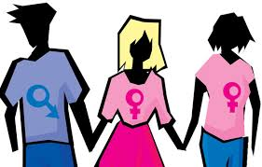
ORIENTACIÓN SEXUAL
Corresponde a la atracción sexual, emocional o afectiva por el mismo sexo, por el sexo contrario o por los dos sexos.
Homosexual
Heterosexual
Asexual
Sienten atracción sexual, emocional
y/o afectiva Por el
mismo sexo.
Sienten atracción sexual, emocional
y/o afectiva Por el
Sexo opuesto.
Pansexual
No sienten atracción sexual, ni emocional ni afectiva por ninguna persona.
Atracción hacia sexual, emocional y/o afectiva hacia otras personas independiente de su sexo e identidad de género.
Bisexual
Sienten atracción sexual, emocional
y/o afectiva Por los dos sexos.

Slide 13
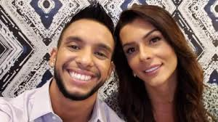
IDENTIDAD DE GÉNERO
Responde a la pregunta: ¿Cómo te identificas?. Construcción cultural alrededor del sexo biológico, masculino o femenino. La identidad de género no determina la orientación sexual.
TRANSGÉNERO: persona que se ubica o transita entre lo masculino y lo femenino. Esta categoría integra a las llamadas personas transformistas, travestis, transexuales, entre otras.

Slide 14
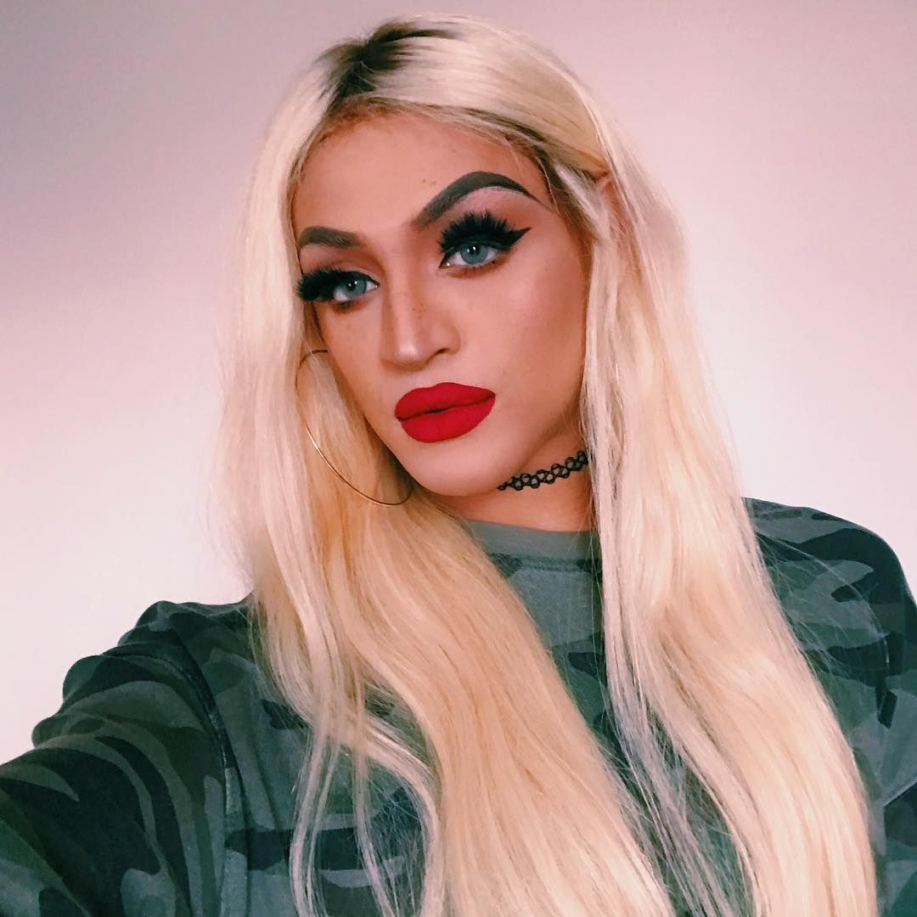
IDENTIDAD DE GÉNERO
TRAVESTI: Persona que hace uso de prendas y reproduce roles y ademanes asociados al género opuesto al que se le asignó socialmente, de una manera permanente.

Slide 15
IDENTIDAD DE GÉNERO
TRANSEXUAL: Persona que asume un género que no corresponde al que se le asignó socialmente, no hay apropiación de la genitalidad con la que nace y generalmente pueden devenir o devienen en procesos de reasignación sexual parciales o totales.

Slide 16
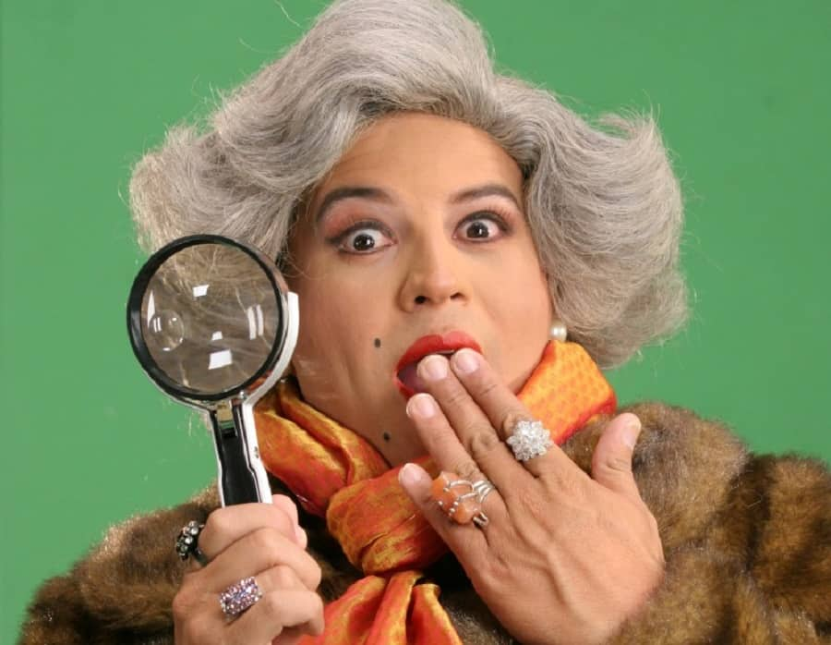
IDENTIDAD DE GÉNERO
TRANSFORMISTA: Personas que asumen de forma esporádica y en situaciones específicas vestimentas, ademanes y roles tanto masculinos como femeninos en el ámbito de lo social, cultural o político.

Slide 17
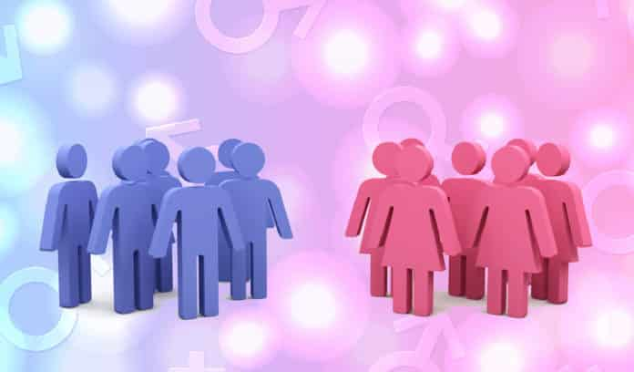
IDENTIDAD DE GÉNERO
CISEXUAL/CISGÉNERO: Persona cuyo sexo asignado en el momento de su nacimiento corresponde con el sexo que se identifica a través de su género.

